Slide 1

NHIỆT LIỆT CHÀO MỪNG CÁC EM
ĐẾN VỚI BÀI HỌC MỚI

Slide 2
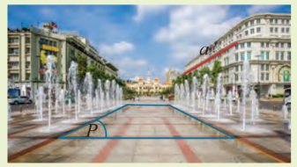
KHỞI ĐỘNG
Đường thẳng a trên mép hiên của toà nhà có điểm nào chung với mặt phẳng (P) của phố đi bộ Nguyễn Huệ không?

Slide 3


BÀI 3:
ĐƯỜNG THẲNG VÀ MẶT PHẲNG SONG SONG

Slide 4
NỘI DUNG BÀI HỌC
01
Đường thẳng song song với mặt phẳng
Điều kiện để một đường thẳng song song với một mặt phẳng
02
Tính chất cơ bản của đường thẳng và mặt phẳng song song
03

Slide 5
01
ĐƯỜNG THẲNG SONG SONG VỚI MẶT PHẲNG

Slide 6
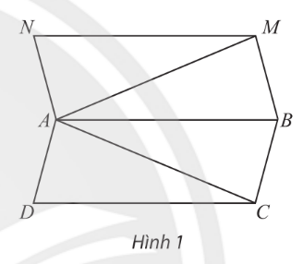
HĐKP1
Thảo luận nhóm đôi thực hiện HĐKP1
Cho hai hình bình hành ABCD và ABMN không đồng phẳng. Tìm số giao điểm của mặt phẳng (ABCD) lần lượt với các đường thẳng MN, MA và AC.
Giải
Số giao điểm của mặt phẳng (ABCD) với MN, MA, AC lần lượt là 0, 1, vô số giao điểm.

Slide 7
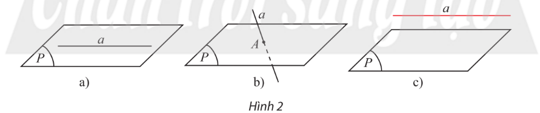
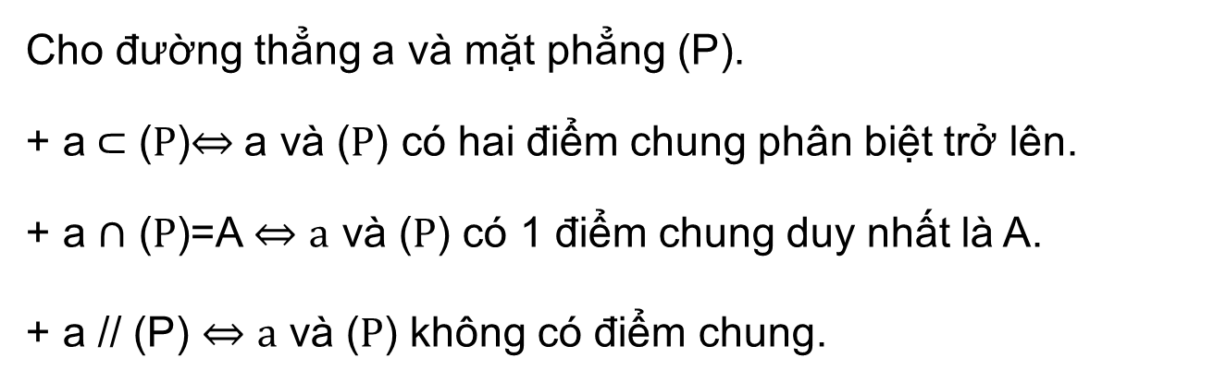
Cho đường thẳng a và mặt phẳng (P).
+ a$⊂$ ($P$)$⇔$a và ($P$) có hai điểm chung phân biệt trở lên.
+ a $∩$ ($P$)=A $⇔a$ và ($P$) có 1 điểm chung duy nhất là A.
+ a // (P) $⇔$ $a$ và ($P$) không có điểm chung.

Slide 8
KẾT LUẬN
Đường thẳng a song song với mặt phẳng (P) nếu chúng không có điểm chung.

Slide 9
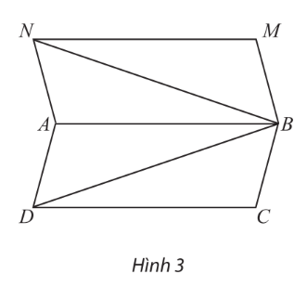
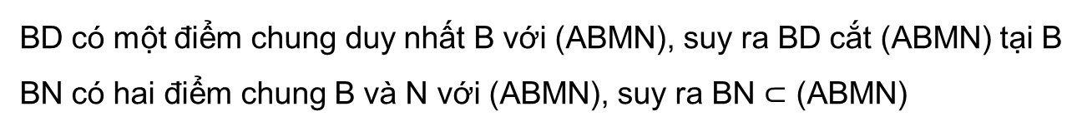
Ví dụ 1: SGK – tr.107
Trong HĐKP1, xác định vị trí tương đối của mặt phẳng (ABMN) lần lượt với các đường thẳng CD, BD và BN
Giải
Nếu CD có điểm chung O với (ABMN) thì O thuộc giao tuyến AB của hai mặt phẳng (ABCD) và (ABMN), suy ra CD cắt AB (mâu thuẫn với giả thiết ABCD là hình bình hành). Vậy CD // (ABMN).
BD có một điểm chung duy nhất B với (ABMN), suy ra BD cắt (ABMN) tại B
BN có hai điểm chung B và N với (ABMN), suy ra BN $⊂$ (ABMN)

Slide 10
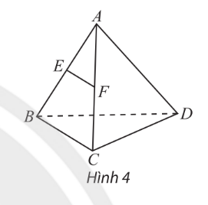

Thực hành 1
Cho E và F lần lượt là trung điểm các cạnh AB và AC của tứ diện ABCD. Xác định vị trí tương đối của các đường thẳng BC, AD và EF với mặt phẳng (BCD).
Giải
$BC⊂\left(BCD\right),AD∩\left(BCD\right)=D,$ $EF ∕∕(BCD)$

Slide 11
02
ĐIỀU KIỆN ĐỂ MỘT ĐƯỜNG THẲNG SONG SONG MỘT MẶT PHẲNG

Slide 12
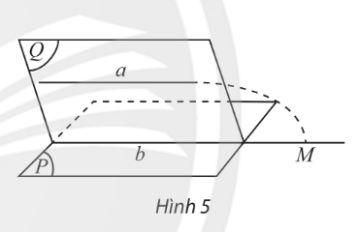
HĐKP2
Cho đường thẳng a không nằm trong mặt phẳng (P) và song song với một đường thẳng b nằm trong (P). Đặt (Q) = mp(a, b).
a) Tìm giao tuyến của hai mặt phẳng (P) và (Q).
b) Giả sử a có điểm chung M với (P) thì điểm M phải nằm trên đường thẳng nào? Điều này có trái ngược với giả thiết a // b hay không?

Slide 13
HĐKP2
Giải
a) Giao tuyến của hai mặt phẳng (P) và (Q) là b.
b) Nếu a có điểm chung M với (P) thì điểm M phải nằm trên đường thẳng b (Do hai mặt phẳng chỉ giao nhau tại 1 giao tuyến)
Điều này trái với giả thiết a//b.

Slide 14
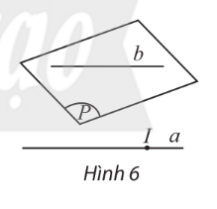
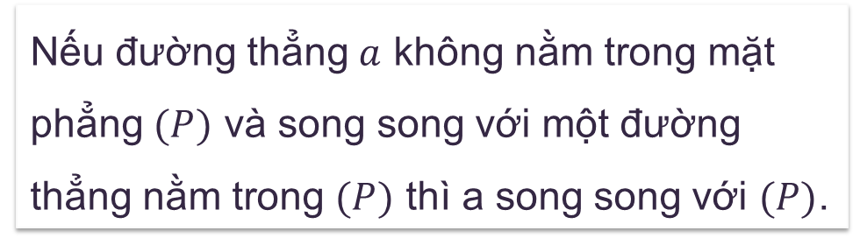
ĐỊNH LÍ 1
Nếu đường thẳng $a$ không nằm trong mặt phẳng $(P)$ và song song với một đường thẳng nằm trong $(P)$ thì a song song với $(P)$.

Slide 15
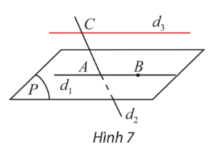
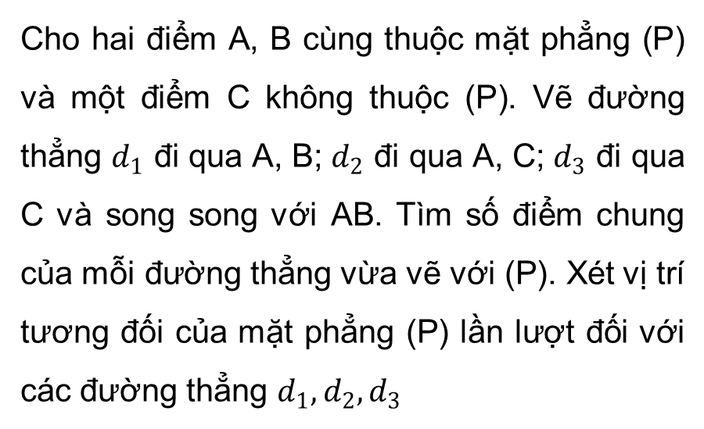
Ví dụ 2: SGK – tr.108
Cho hai điểm A, B cùng thuộc mặt phẳng (P) và một điểm C không thuộc (P). Vẽ đường thẳng $d_{1}$ đi qua A, B; $d_{2}$ đi qua A, C; $d_{3}$ đi qua C và song song với AB. Tìm số điểm chung của mỗi đường thẳng vừa vẽ với (P). Xét vị trí tương đối của mặt phẳng (P) lần lượt đối với các đường thẳng $d_{1}, d_{2}, d_{3}$

Slide 16
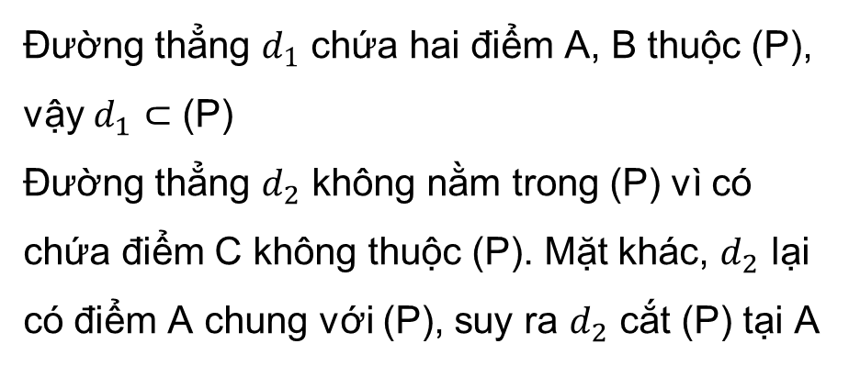
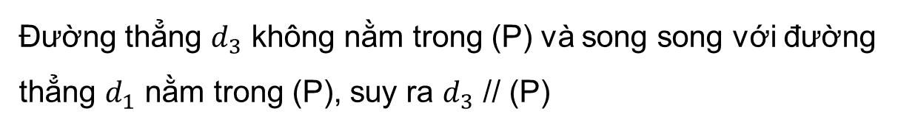
Ví dụ 2: SGK – tr.108
Giải
Đường thẳng $d_{1}$ chứa hai điểm A, B thuộc (P), vậy $d_{1}$ $⊂$ (P)
Đường thẳng $d_{2}$ không nằm trong (P) vì có chứa điểm C không thuộc (P). Mặt khác, $d_{2}$ lại có điểm A chung với (P), suy ra $d_{2}$ cắt (P) tại A
Đường thẳng $d_{3}$ không nằm trong (P) và song song với đường thẳng $d_{1}$ nằm trong (P), suy ra $d_{3}$ // (P)

Slide 17
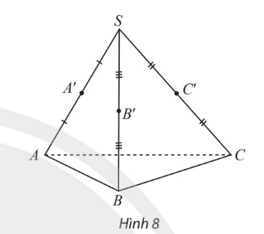
Cho hình chóp S.ABC có A’, B’, C’ lần lượt là trung điểm của SA, SB, SC. Tìm các đường thẳng lần lượt nằm trong, cắt, song song với mặt phẳng (ABC).
Thực hành 2
Giải
Các đường thẳng SA, SB, SC cắt mặt phẳng (ABC).
Các đường thẳng AB, BC, CA nằm trong mặt phẳng (ABC).
Các đường thẳng A'B', B'C', C'A' song song với mặt phẳng (ABC).

Slide 18
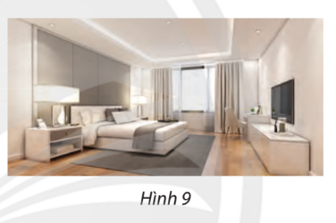
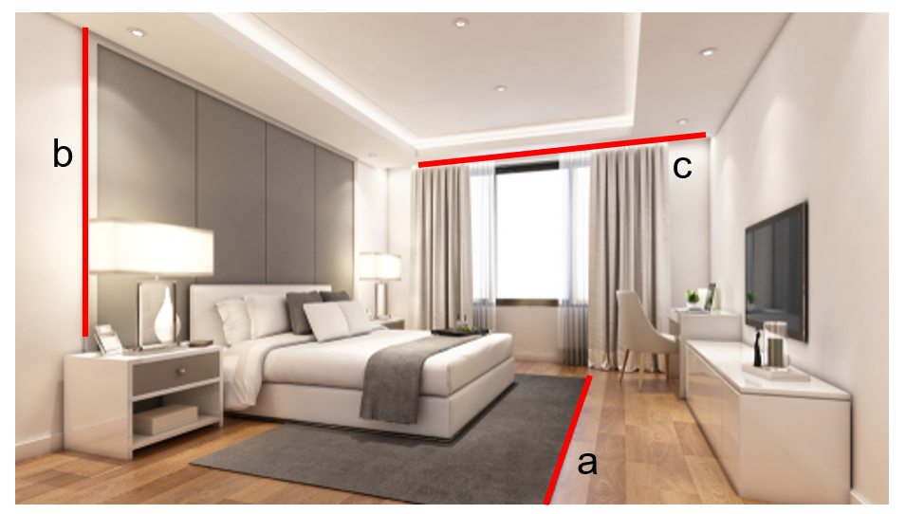
Vận dụng 1
Hãy chỉ ra trong Hình 9 các đường thẳng lần lượt nằm trong, song song, cắt mặt phẳng sàn nhà.
Giải
a nằm trong (P), c song song với (P); (b) cắt (P).

Slide 19
03
TÍNH CHẤT CƠ BẢN CỦA ĐƯỜNG THẲNG VÀ MẶT PHẲNG SONG SONG

Slide 20
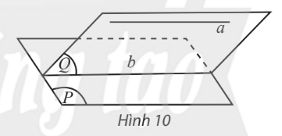
HĐKP3
Cho đường thẳng a song song với mặt phẳng (P), mặt phẳng (Q) chứa a và cắt (P) theo giao tuyết b (Hình 10). Trong (Q), hai đường thẳng a, b có bao nhiêu điểm chung?
Giải
Hai đường thẳng a và b không có điểm chung nào.

Slide 21
ĐỊNH LÍ 2
Cho đường thẳng a song song với mặt phẳng (P). Nếu mặt phẳng (Q) chứa a và cắt (P) theo giao tuyến b thì b song song với a.

Slide 22
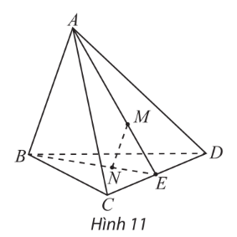
Ví dụ 3: SGK – tr.107
Cho tứ diện ABCD có M và N lần lượt là trọng tâm của tam giác ACD và BCD. Chứng minh đường thẳng MN song song với các mặt phẳng (CAB) và (DAB)

Slide 23
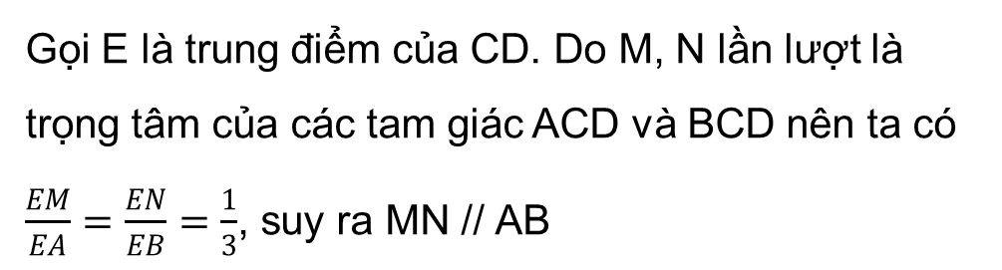
Ví dụ 3: SGK – tr.107
Giải
Gọi E là trung điểm của CD. Do M, N lần lượt là trọng tâm của các tam giác ACD và BCD nên ta có $\frac{EM}{EA}=\frac{EN}{EB}=\frac{1}{3}$, suy ra MN // AB
Đường thẳng MN không nằm trong (CAB) và song song với đường thẳng AB nằm trong (CAB), suy ra MN // (CAB). Tương tự, ta cũng có MN // (DAB)

Slide 24
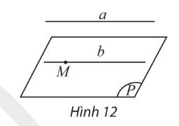
HỆ QUẢ 1
Cho đường thẳng a song song với mặt phẳng (P). Nếu qua điểm M thuộc (P) ta vẽ đường thẳng b song song với a thì b phải nằm trong (P).

Slide 25
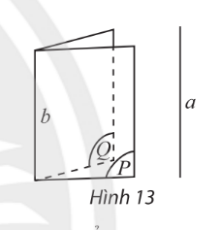
HỆ QUẢ 2
Nếu hai mặt phẳng phân biệt cùng song song với một đường thẳng thì giao tuyến của chúng (nếu có) cũng song song với đường thẳng đó.

Slide 26
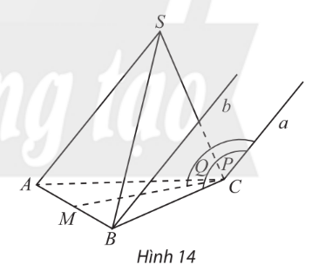
Ví dụ 4: SGK – tr.110
Cho hình chóp S.ABC có M là trung điểm của AB. Gọi (P) là mặt phẳng chứa CB và song song với SA, (Q) là mặt phẳng chứa CM và song song với SA.
a) Tìm giao tuyến của hai mặt phẳng (P) và (Q)
b) Vẽ đường thẳng b qua B và b // SA. Chứng minh b $⊂$ (P)

Slide 27
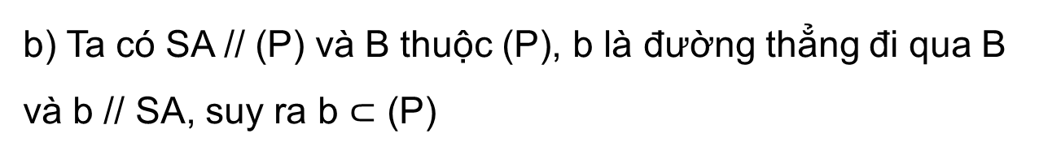
Ví dụ 4: SGK – tr.110
Giải
a) Ta có hai mặt phẳng (P) và (Q) cùng có điểm chung C và cùng song song với SA, suy ra giao tuyến của (P) và (Q) là đường thẳng a đi qua C và a // SA
b) Ta có SA // (P) và B thuộc (P), b là đường thẳng đi qua B và b // SA, suy ra b $⊂$ (P)

Slide 28
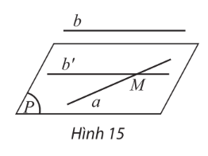
Mặt phẳng đi qua một trong hai đường thẳng chéo nhau và song song với đường còn lại
Thảo luận nhóm đôi thực hiện HĐKP2
HĐKP2
Cho hai đường thẳng chéo nhau a, b. Lấy một điểm M trên a, vẽ đường thẳng b’ đi qua M và song song với b. Đặt (P) là mặt phẳng đi qua a, b’.
a) Có nhật xét gì về mối liên hệ giữa b và (P).
b) Gọi (P’) là mặt phẳng chứa a và song song với b. Có nhận xét gì về mối liên hệ giữa b’ và (P’); (P) và (P’)?

Slide 29
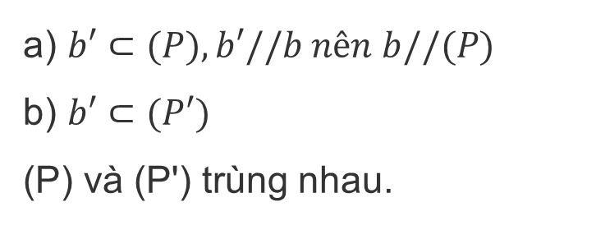
HĐKP2
Giải
a) $b′⊂(P),b′//b nên b//(P)$
b) $b′⊂(P′)$
(P) và (P') trùng nhau.

Slide 30
ĐỊNH LÍ 3
Nếu a và b là hai đường thẳng chéo nhau thì qua a, có một và chỉ một mặt phẳng song song với b.

Slide 31
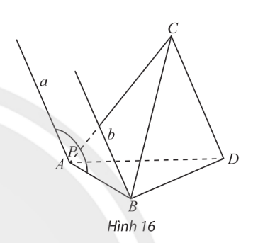
Ví dụ 5: SGK – tr.111
Cho tứ diện ABCD
a) Nêu cách vẽ mặt phẳng (P) chứa AB và song song với CD. Ta có thể vẽ bao nhiêu mặt phẳng (P) như vậy?
b) Tìm giao tuyến của hai mặt phẳng (P) và (BCD)

Slide 32
Ví dụ 5: SGK – tr.111
Giải
a) Vẽ đường thẳng a đi qua A và song song với CD. Đặt (P) = mp(a, AB). Ta có CD // a, suy ra CD // (P). Do AB và CD chéo nhau nên chỉ có môt mặt phẳng (P) duy nhất chứa AB và (P) // CD
Ta có B là điểm chung của hai mặt phẳng (P) và (BCD). Ta lại có (BCD) chứa CD và CD // (P), suy ra giao tuyến của (P) và (BCD) là đường thẳng b đi qua B và song song với CD.

Slide 33
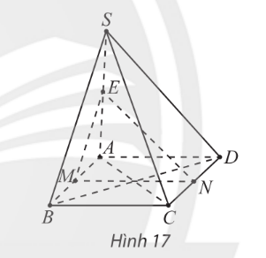
Thực hành 3
Cho hình chóp S.ABC có ABCD là hình bình hành và M, N, E lần lượt là trung điểm của các đoạn thẳng AB, CD, SA (Hình 17). Chứng minh rằng:
a) MN song song với hai mặt phẳng (SBC) và (SAD);
b) SB và SC song song với mặt phẳng (MNE).

Slide 34
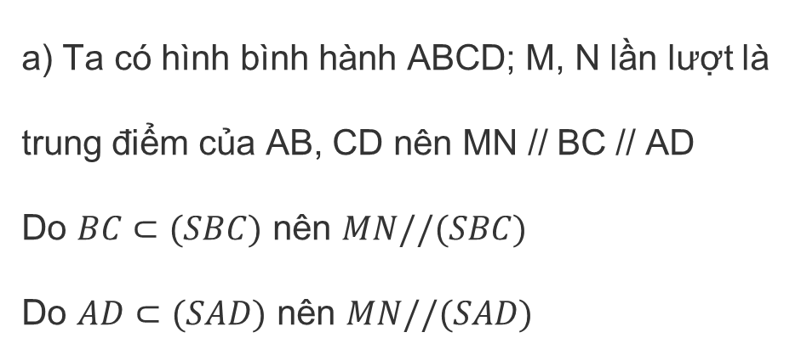
Thực hành 3
Giải
a) Ta có hình bình hành ABCD; M, N lần lượt là trung điểm của AB, CD nên MN // BC // AD
Do $BC⊂(SBC)$ nên $MN//(SBC)$
Do $AD⊂(SAD)$ nên $MN//(SAD)$

Slide 35
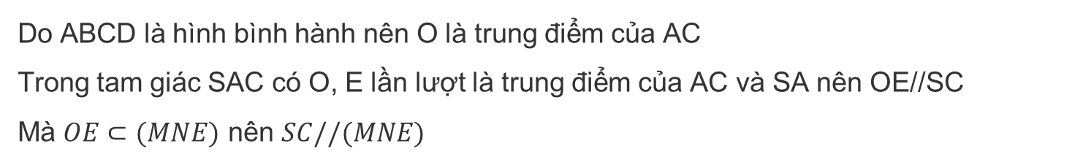
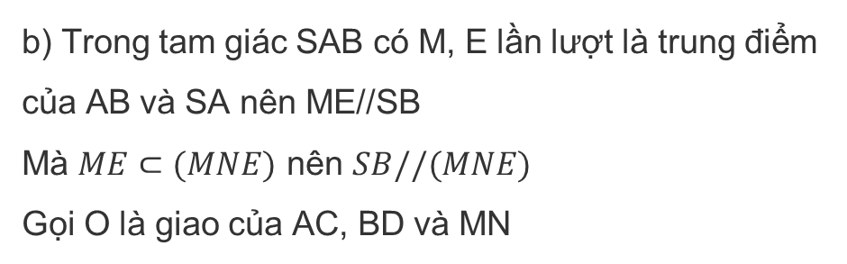
Thực hành 3
Giải
b) Trong tam giác SAB có M, E lần lượt là trung điểm của AB và SA nên ME//SB
Mà $ME⊂(MNE)$ nên $SB//(MNE)$
Gọi O là giao của AC, BD và MN
Do ABCD là hình bình hành nên O là trung điểm của AC
Trong tam giác SAC có O, E lần lượt là trung điểm của AC và SA nên OE//SC
Mà $OE⊂(MNE)$ nên $SC//(MNE)$

Slide 36
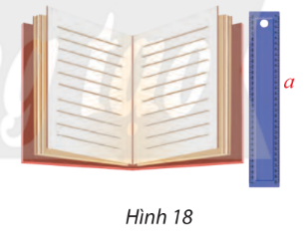
Vận dụng 2
Làm thế nào để đặt cây thước kẻ a để nó song song với các trang của một cuốn sách?
Giải
Đặt mép thước kẻ a song song với đường thẳng gáy sách.

Slide 37
LUYỆN TẬP

Slide 38
CÂU HỎI TRẮC NGHIỆM

Slide 39
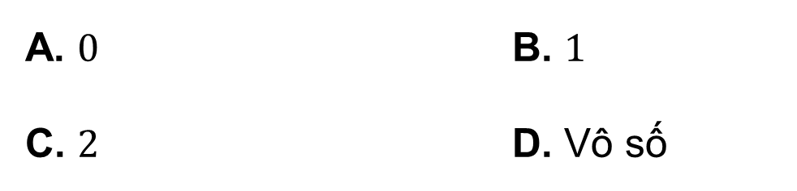
Câu 1. Cho hai đường thẳng a và b chéo nhau. Có bao nhiêu mặt phẳng chứa a và song song với b?
A. $0$ B. $1$
C. $2$ D. Vô số

Slide 40
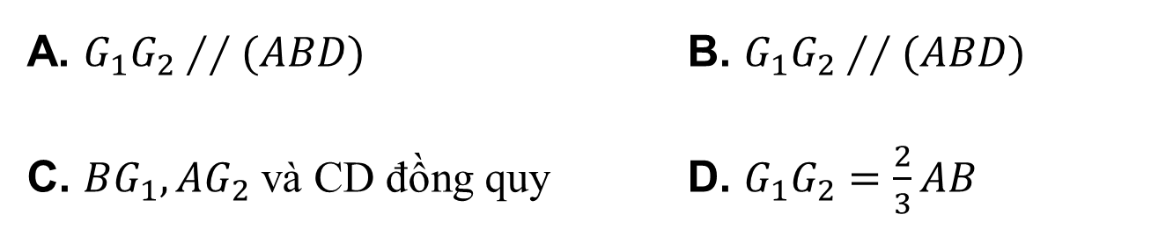
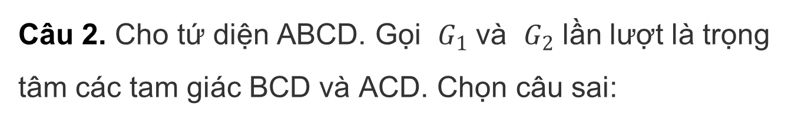
Câu 2. Cho tứ diện ABCD. Gọi $G_{1}$ và $G_{2}$ lần lượt là trọng tâm các tam giác BCD và ACD. Chọn câu sai:
A. $G_{1}G_{2}∕∕(ABD)$ B. $G_{1}G_{2}∕∕(ABD)$
C. $BG_{1},AG_{2}$ và CD đồng quy D. $G_{1}G_{2}=\frac{2}{3}AB$

Slide 41
Câu 3. Cho hình chóp tứ giác S.ABCD. Gọi M và N lần lượt là trung điểm của SA và SC. Khẳng định nào sau đây đúng?
A. MN // (ABCD) B. MN // (SAB)
C. MN // (SCD) D. MN // (SBC)

Slide 42
Câu 4. Cho hình chóp S.ABCD đáy ABCD là hình bình hành. Gọi I, J lần lượt là trọng tâm của tam giác SAB và SAD. E, F lần lượt là trung điểm của AB và AD. Trong các mệnh đề sau, mệnh đề nào đúng?
A. IJ // (SBD) B. IJ // (SEF)
C. IJ // (SAB) D. IJ // (SAD)

Slide 43
Câu 5. Cho hình chóp S.ABCD có đáy ABCD là hình bình hành. Gọi G là trọng tâm của tam giác SAB, I là trung điểm của AB. Lấy điểm M trên đoạn AD sao cho AD = 3AM. Đường thẳng qua M và song song với AB cắt CI tại J. Đường thẳng JG không song song với mặt phẳng:
A. (SCD) B. (SAD)
C. (SBC) D. (SAC)

Slide 44
Bài tập 1: SGK – tr.111
Cho hình chóp S.ABCD, đáy ABCD là hình bình hành có O là giao điểm hai đường chéo. Gọi M là trung điểm của SC.
a) Chứng minh đường thẳng OM song song với hai mặt phẳng (SAD) và (SBD).
b) Tìm giao tuyến của hai mặt phẳng (OMD) và (SAD).

Slide 45
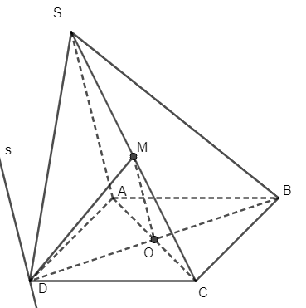
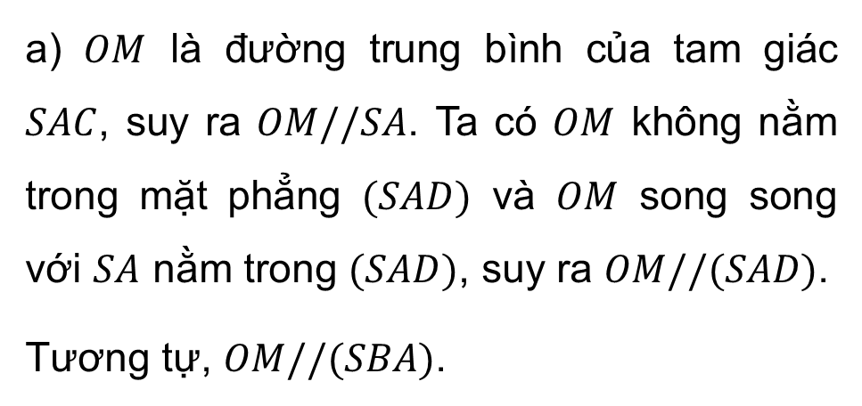
Bài tập 1: SGK – tr.111
Giải
a) $OM$ là đường trung bình của tam giác $SAC$, suy ra $OM//SA$. Ta có $OM$ không nằm trong mặt phẳng $(SAD)$ và $OM$ song song với $SA$ nằm trong $(SAD)$, suy ra $OM//(SAD)$.
Tương tự, $OM//(SBA)$.

Slide 46
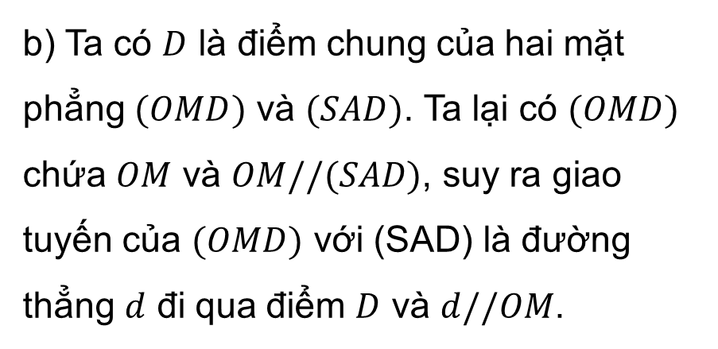
Bài tập 1: SGK – tr.111
Giải
b) Ta có $D$ là điểm chung của hai mặt phẳng $(OMD)$ và $(SAD)$. Ta lại có $(OMD)$ chứa $OM$ và $OM//(SAD)$, suy ra giao tuyến của $(OMD)$ với (SAD) là đường thẳng $d$ đi qua điểm $D$ và $d//OM$.

Slide 47
Bài tập 2: SGK – tr.112
Cho hai hình bình hành ABCD và ABEF không nằm trong cùn một mặt phẳng. Gọi O và O’ lần lượt là tâm của ABCD và ABEF.
a) Chứng minh đường thẳng OO’ song song với các mặt phẳng (CDEF), (ADF) và (BCE).
b) Gọi M và N lần lượt là trung điểm của AF và BE. Chứng minh MN // (CDFE).
c) Tìm giao tuyến của hai mặt phẳng (OMN) và (ABCD).

Slide 48
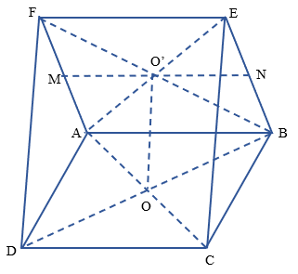
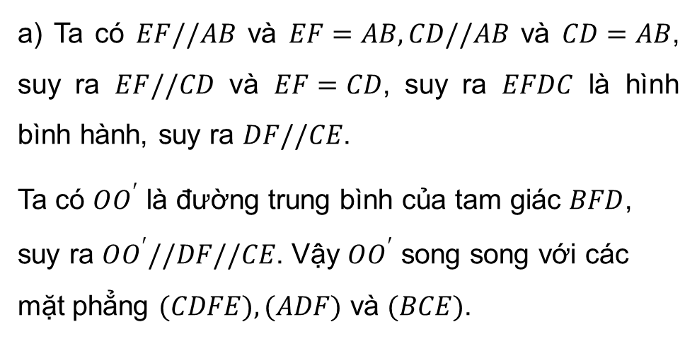
Bài tập 2: SGK – tr.112
Giải
a) Ta có $EF//AB$ và $EF=AB,CD//AB$ và $CD=AB$, suy ra $EF//CD$ và $EF=CD$, suy ra $EFDC$ là hình bình hành, suy ra $DF//CE$.
Ta có $OO^{′}$ là đường trung bình của tam giác $BFD$, suy ra $OO^{′}//DF//CE$. Vậy $OO^{′}$ song song với các mặt phẳng $(CDFE),(ADF)$ và $(BCE)$.

Slide 49
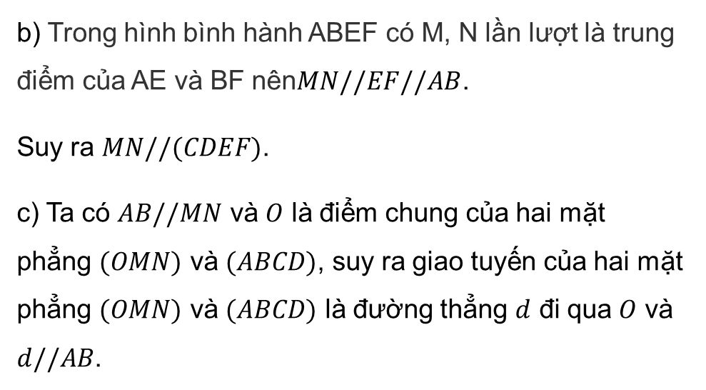
Bài tập 2: SGK – tr.112
Giải
b) Trong hình bình hành ABEF có M, N lần lượt là trung điểm của AE và BF nên$MN//EF//AB$.
Suy ra $MN//(CDEF)$.
c) Ta có $AB//MN$ và $O$ là điểm chung của hai mặt phẳng $(OMN)$ và $(ABCD)$, suy ra giao tuyến của hai mặt phẳng $(OMN)$ và $(ABCD)$ là đường thẳng $d$ đi qua $O$ và $d//AB$.

Slide 50
Bài tập 3: SGK – tr.112
Cho hình chóp S.ABCD có đáy ABCD là hình bình hành và một điểm M di động trên cạnh AD. Một mặt phẳng (α) qua M, song song với CD và SA, cắt BC, SC, SD lần lượt N, P, Q.
a) MNPQ là hình gì?
b) Gọi I = MQ ∩ NP. Chứng minh rằng I luôn luôn thuộc một đường thẳng cố định khi M di động trên AD.

Slide 51
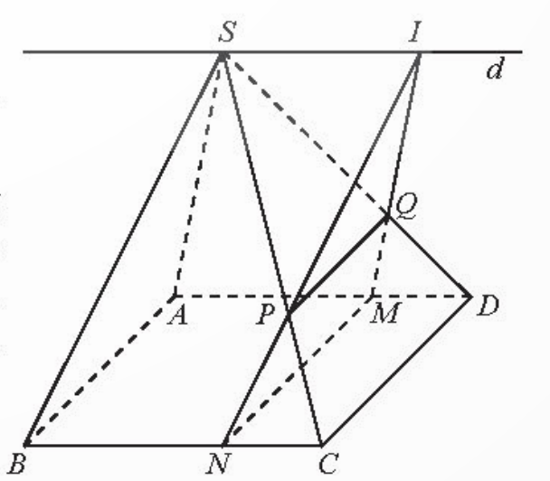
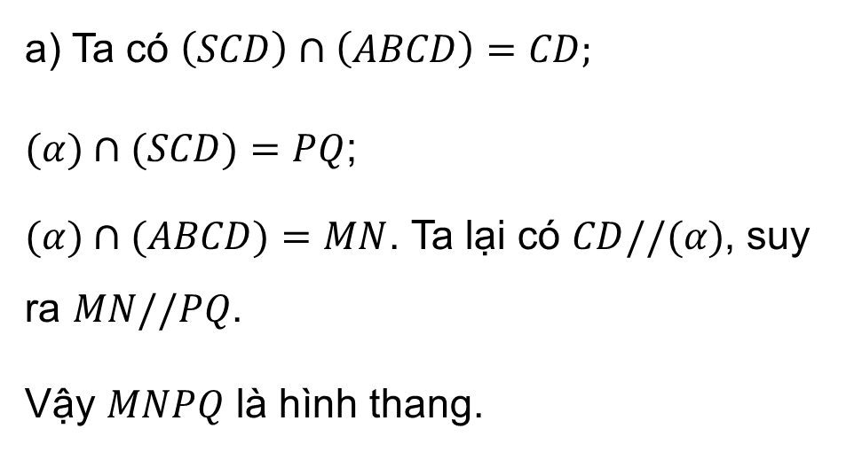
Bài tập 3: SGK – tr.112
Giải
a) Ta có $\left(SCD\right)∩\left(ABCD\right)=CD;$
$(α)∩(SCD)=PQ$;
$(α)∩(ABCD)=MN$. Ta lại có $CD//(α)$, suy ra $MN//PQ$.
Vậy $MNPQ$ là hình thang.

Slide 52
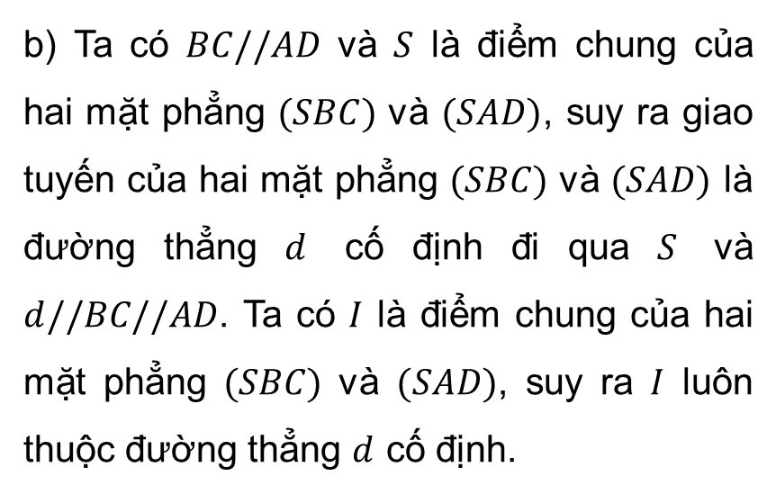
Bài tập 3: SGK – tr.112
Giải
b) Ta có $BC//AD$ và $S$ là điểm chung của hai mặt phẳng $(SBC)$ và $(SAD)$, suy ra giao tuyến của hai mặt phẳng $(SBC)$ và $(SAD)$ là đường thẳng $d$ cố định đi qua $S$ và $d//BC//AD$. Ta có $I$ là điểm chung của hai mặt phẳng $(SBC)$ và $(SAD)$, suy ra $I$ luôn thuộc đường thẳng $d$ cố định.

Slide 53
VẬN DỤNG

Slide 54
Bài tập 4: SGK – tr.112
Cho tứ diện ABCD và điểm M thuộc cạnh AB. Gọi (α) là mặt phẳng qua M, song song với hai đường thẳng BC và AD. Gọi N, P, Q lần lượt là giao điểm của mặt phẳng (α) với các cạnh AC, CD và DB.
a) Chứng minh MNPQ là hình bình hành.
b) Trong trường hợp nào thì MNPQ là hình thoi?

Slide 55
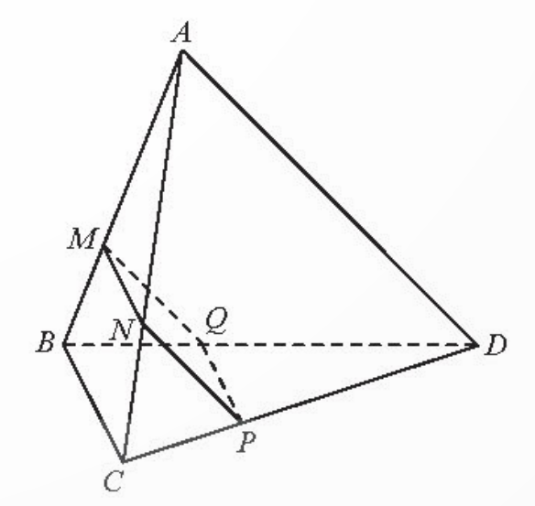
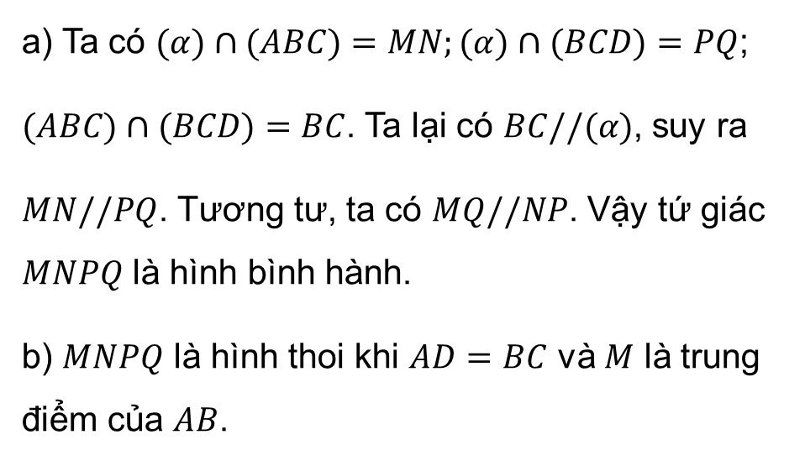
Bài tập 4: SGK – tr.112
Giải
a) Ta có $(α)∩(ABC)=MN;(α)∩(BCD)=PQ$;
$(ABC)∩(BCD)=BC$. Ta lại có $BC//(α)$, suy ra
$MN//PQ$. Tương tư, ta có $MQ//NP$. Vậy tứ giác $MNPQ$ là hình bình hành.
b) $MNPQ$ là hình thoi khi $AD=BC$ và $M$ là trung điểm của $AB$.

Slide 56
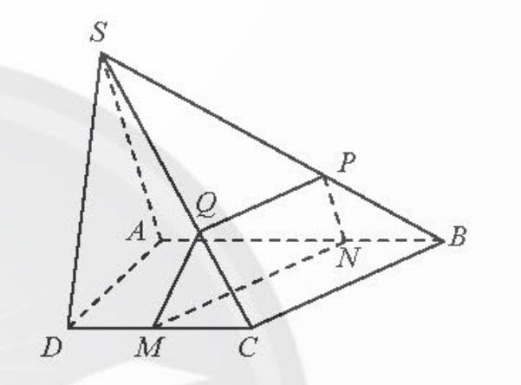
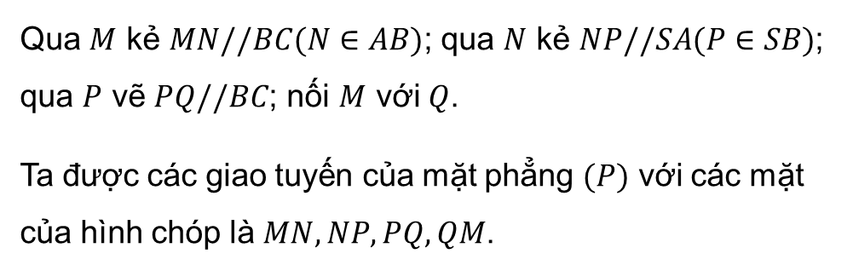
Bài tập 5: SGK – tr.112
Cho hình chóp S.ABCD có đáy ABCD là hình thang, đáy lớn AB. Gọi M là trung điểm của CD, (P) là mặt phẳng qua M song song với SA và BC. Tìm giao tuyến của (P) với các mặt của hình chóp S.ABCD.
Giải
Qua $M$ kẻ $MN//BC(N∈AB)$; qua $N$ kẻ $NP//SA(P∈SB)$; qua $P$ vẽ $PQ//BC$; nối $M$ với $Q$.
Ta được các giao tuyến của mặt phẳng $(P)$ với các mặt của hình chóp là $MN,NP,PQ,QM$.

Slide 57
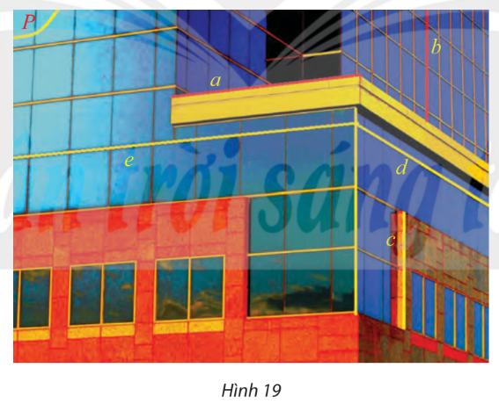
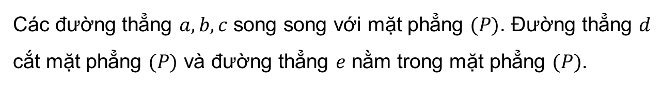
Bài tập 6: SGK – tr.112
Mô tả vị trí tương đối của các đường thẳng a, b, c, d, e với mặt phẳng (P) là mặt trước của tòa nhà.
Giải
Các đường thẳng $a,b,c$ song song với mặt phẳng $(P)$. Đường thẳng $d$ cắt mặt phẳng $(P)$ và đường thẳng $e$ nằm trong mặt phẳng $(P)$.

Slide 58



HƯỚNG DẪN VỀ NHÀ
Ghi nhớ kiến thức trong bài
Hoàn thành bài tập trong SBT
Chuẩn bị bài mới “Bài 4: Hai mặt phẳng song song”
Tài liệu được chia sẻ bởi Website VnTeach.Com
https://www.vnteach.com
Một sản phẩm của cộng đồng facebook Thư Viện VnTeach.Com
https://www.facebook.com/groups/vnteach/
https://www.facebook.com/groups/thuvienvnteach/

Slide 59
BÀI HỌC KẾT THÚC, CẢM ƠN CÁC EM
ĐÃ LẮNG NGHE

